Slide 1

Algoritmos
Prof. Ricardo Luiz de Freitas
ricardo.freitas@emge.edu.br

Slide 2
Conteúdos
1 - Conceitos Básicos de Informática
2 - Conceitos de Algoritmos
3 - Compiladores, Dados e Variáveis
4 - Comandos de E/S – LEIA, ESCREVA
5 - Comando de ATRIBUIÇÃO, Expressões Aritméticas
6 - Comando Condicional – SE, Expressões Condicionais
7 - Comando Condicional - ESCOLHA
8 - Comando de Repetição – PARA
9 - SÉRIES Matemáticas
10 - Comando de Repetição – REPITA
11 - Comando de Repetição – ENQUANTO
12 - Modularização – PROCEDIMENTOS e FUNÇÕES
13 - Vetores

Slide 3
Conteúdo 1
Conceitos Básicos de Informática
Funcionamento básico de um computador
Sistemas de numeração
Sistemas hexadecimal/binário
Unidades métricas
Exercícios

Slide 4
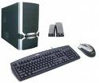
O que é um Computador?
Informática:
Ciência que visa o tratamento da Informação através do uso de equipamentos e procedimentos da área de processamento de dados.
Computador:
Equipamento capaz de receber dados sobre um problema, submeter esses dados a uma sequência de operações predeterminadas (programas) e fornecer os resultados dessas operações com grande velocidade e precisão.

Slide 5
Software x Hardware
Software:
São os programas que fornecem as instruções ao computador;
É a alma do computador.
Hardware:
Parte física que compõe o computador;
Conjunto de componentes físicos capazes de realizarem processamento de dados.

Slide 6
Esquema de um Computador
Memória Principal (RAM)
Memória Auxiliar (ROM)
Monitor;
Impressora;
Plotter;
Caixa de som;
Painéis digitais;
Etc.
Processamento (CPU)
Dispositivos de Entrada
Unidade de Controle (UC)
Unidade Lógica e Aritmética (UAL)
Dispositivos de Saída
Teclado;
Mouse;
Microfone;
Scanner;
Câmeras;
Monitor touch screen;
Sensores;
Etc.
HD;
Pen-drive;
CD/DVD/Blu-ray;
Cartões de memória
Etc.
Memória Secundária ou Dispositivos de Armazenamento

Slide 7
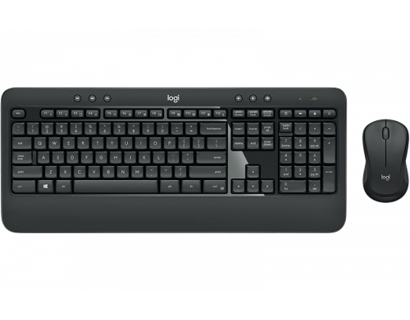
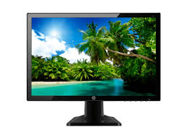
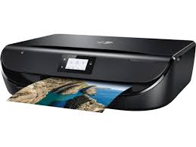
Dispositivos de Entrada/Saída
Dispositivos de entrada de dados:
Responsáveis pela comunicação do HOMEM com a MÁQUINA;
É através deles que os dados são inseridos no computador para serem processados.
Ex: teclado, mouse, scanner, câmera de vídeo, monitor sensível ao toque na tela, sensores em geral, etc.
Dispositivos de saída de dados:
Responsáveis pela comunicação da MÁQUINA com o HOMEM;
Registram os resultados do processamento e os repassam para o usuário.
Ex: monitor de vídeo, impressora, plotters, painéis digitais, etc.

Slide 8
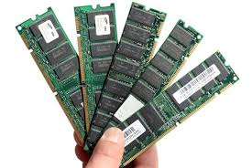
Memórias Principal/Auxiliar
Memória RAM (Random Access Memory)
Armazena temporariamente programas e dados que serão processados pelo processador;
Depois que o computador é desligado, todos os dados alocados na memória RAM são apagados.
Memória ROM (Read-Only Memory)
Memória onde estão gravadas as rotinas básicas de funcionamento do computador;
O conteúdo da memória ROM não pode ser alterado nem eliminado por nenhum programa;
Não necessita de alimentação elétrica para armazenar dados, portanto, o conteúdo da ROM não é destruído quando se desliga a máquina.

Slide 9
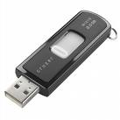

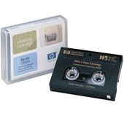
Memórias Secundárias Dispositivos de armazenamento
Responsáveis por armazenado permanente de dados;
Memórias de grande capacidade de armazenamento e de acesso lento;
Não necessita de alimentação elétrica para armazenar dados, portanto, o conteúdo das memórias auxiliares não é destruído quando se desliga a máquina;
Ex: HD, pen-drive, CD/DVD/Blu-ray, cartões de memória, fitas, etc.

Slide 10
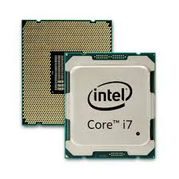
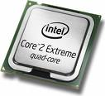
Processamento (CPU)
CPU (Central Processing Unit – Unidade Central de Processamento):
Microprocessador central;
Comanda todas as tarefas e funções do computador;
Processa os dados do computador e executa as instruções de um programa.
Constituído por:
Unidade de controle (UC): Responsável pelo controle do tráfego de dados entre a CPU, a memória e os dispositivos de entrada e saída de dados.
Unidade aritmética e lógica (UAL): Responsável por executar operações aritméticas (adição, subtração, divisão, multiplicação ( +, -, /, *) e lógicas de comparação (>, <, = , >= ,<=, etc.).
As operações da UAL são executadas sob comando da UC.

Slide 11
Bits e Bytes
Bit (Binary digit):
Representa a unidade de informação mais elementar dentro de um computador;
O dígito binário pode assumir apenas dois valores, no caso da informática, usamos os dígitos 1 e 0;
Em termos de circuito eletrônico:
Bit = 1 representa presença de tensão elétrica e
Bit = 0 representa ausência de tensão elétrica.
Byte (Binary term):
Conjunto de oito bits utilizado para representar um dado;
A variação, ou combinação dos oito bits de um byte (256 combinações) é capaz de representar qualquer caractere: uma letra, um número ou um símbolo (@,%,$,...).

Slide 12
Tabela ASCII
Caractere | Representação Binária | Decimal | Caractere | Representação Binária | Decimal
ESPAÇO | 0010 0000 | 32 | N | 0110 1110 | 110
! | 0010 0001 | 33 | O | 0110 1111 | 111
" | 0010 0010 | 34 | P | 0111 0000 | 112
# | 0010 0011 | 35 | Q | 0111 0001 | 113
$ | 0010 0100 | 36 | R | 0111 0010 | 114
% | 0010 0101 | 37 | S | 0111 0011 | 115
A | 0110 0001 | 97 | T | 0111 0100 | 116
B | 0110 0010 | 98 | U | 0111 0101 | 117
C | 0110 0011 | 99 | V | 0111 0110 | 118
D | 0110 0100 | 100 | W | 0111 0111 | 119
E | 0110 0101 | 101 | X | 0111 1000 | 120
F | 0110 0110 | 102 | Y | 0111 1001 | 121
G | 0110 0111 | 103 | Z | 0111 1010 | 122
H | 0110 1000 | 104 | { | 0111 1011 | 123
I | 0110 1001 | 105 | | | 0111 1100 | 124
J | 0110 1010 | 106 | } | 0111 1101 | 125
K | 0110 1011 | 107 | ~ | 0111 1110 | 126
L | 0110 1100 | 108 | DELETE | 0111 1111 | 127
M | 0110 1101 | 109
American Standard Code for Information Interchange;
Código Padrão Americano para Intercâmbio de Informações.

Slide 13
Sistemas de Numeração
Sistemas em que um conjunto de números são representados pela combinação única de um conjunto de símbolos (números, letras, caracteres especiais):
Binário: 0, 1
Octal: 0, 1, 2, 3, 4, 5, 6, 7
Decimal: 0, 1, 2, 3, 4, 5, 6, 7, 8, 9
Hexadecimal: 0, 1, 2, 3, 4, 5, 6, 7, 8, 9, A, B, C, D, E, F

Slide 14
Sistema Hexadecimal
Representa os números em base 16, portanto empregando 16 símbolos (0, 1, 2, 3, 4, 5, 6, 7, 8, 9, A=10, B=11, C=12, D=13, E=14, F=15);
Muito utilizado para representar números binários de uma forma mais compacta, pois é muito fácil converter binários pra hexadecimal e vice-versa;
Dessa forma, esse sistema é bastante utilizado em aplicações de computadores e microprocessadores;

Slide 15
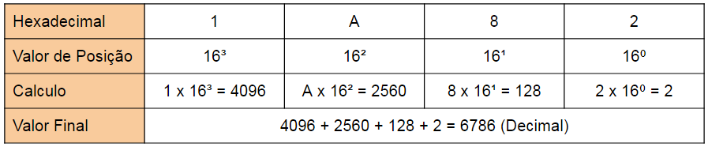
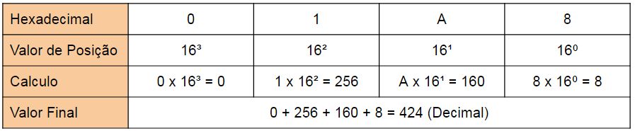
Sistema Hexadecimal - Conversão
Conversão do número 1A82 do sistema hexadecimal para decimal:
Conversão do número 01A8 do sistema hexadecimal para decimal:

Slide 16
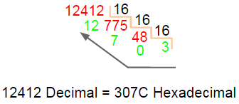
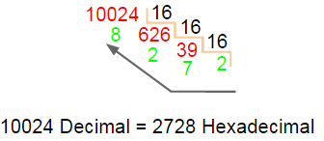
Sistema Hexadecimal - Conversão
Conversão do número 12412 do sistema decimal para hexadecimal:
Conversão do número 10024 do sistema decimal para hexadecimal:

Slide 17
Sistema Binário
Representa os números em base 2, portanto empregando 2 símbolos (0, 1);
Dessa forma para representar quaisquer números temos que fazer uma combinação dos algarismos 0 e 1;
Em binário, o número par termina em 0 e o ímpar em 1.

Slide 18
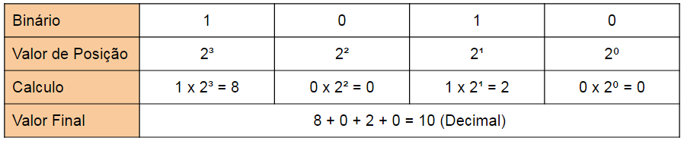
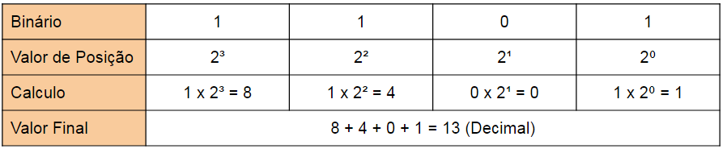
Sistema Binário - Conversão
Conversão do número 1010 do sistema binário para decimal:
Conversão do número 1101 do sistema binário para decimal:

Slide 19
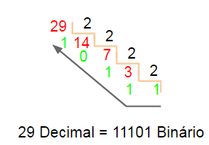
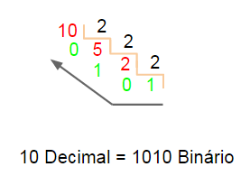
Sistema Binário - Conversão
Conversão do número 29 do sistema decimal para binário:
Conversão do número 10 do sistema decimal para binário:

Slide 20
Sistema Binário
Binário | Decimal
0 | 0
1 | 1
10 | 2
100 | 4
1000 | 8
10000 | 16
100000 | 32
1000000 | 64
10000000 | 128
100000000 | 256
1000000000 | 512
10000000000 | 1024

Slide 21
Conversão Hexadecimal para Binário
Binário = 101111101100011;
Separar em grupos de 4 (da direita para a esquerda):
101-1111-0110-0011
Identificar os números hexadecimais de cada grupo:
101=5; 1111=F; 0110=6; 0011=3;
Hexadecimal = 5F63.

Slide 22
Conversão Binário para Hexadecimal
Hexadecimal = 5F63;
Pegar cada caractere do número hexadecimal e identificar (em grupo de 4 bits) o número binário correspondente:
5=0101; F=1111; 6=0110; 3=0011;
Juntar os números binários encontrados formando um só (ignorar o zeros à esquerda):
0101-1111-0110-0011;
Binário = 101111101100011.

Slide 23
Tabela Hexadecimal / Binário
Hexadecimal | Binário
0 | 0000
1 | 0001
2 | 0010
3 | 0011
4 | 0100
5 | 0101
6 | 0110
7 | 0111
8 | 1000
9 | 1001
A | 1010
B | 1011
C | 1100
D | 1101
E | 1110
F | 1111

Slide 24
Unidades Métricas
Unidade | Quantidade de Bytes
KiloByte (KB) | 2¹⁰ = 1.024 | 1024
MegaByte (MB) | 2²⁰ = 1.048.576 | 1024 * 1024
GigaByte (GB) | 2³⁰ = 1.073.741.824 | 1024 * 1024 * 1024
TeraByte (TB) | 2⁴⁰ = 1.099.511.627.776 | 1024 * 1024 * 1024 * 1024
Petabyte (PB) | 2⁵⁰ = 1.125.899.906.842.624.250 | 1024 * 1024 * 1024 * 1024 * 1024
Exabyte (EB) | 2⁶⁰ = 1.152.921.504.606.846.976.260 | 1024 * 1024 * 1024 * 1024 * 1024 * 1024

Slide 25
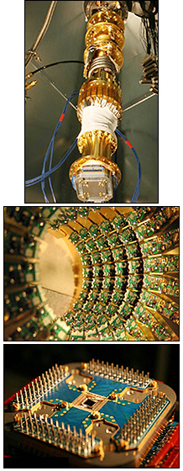
Computador Quântico
Dispositivo que executa cálculos fazendo uso direto de propriedades da mecânica quântica, tais como sobreposição e interferência;
O mais desenvolvido atualmente, o D-Wave Two, trabalha com 512 qubits de informação;
O chip quântico precisa ser congelado a uma temperatura muito próxima do zero absoluto;
Possíveis aplicações na criptografia, pesquisa genética e farmacêutica;
Um qubit pode conter um "1", um "0" ou uma sobreposição destes.

Slide 26
Exercícios
Faça as conversões abaixo:
12345₍₁₀₎ => ?₍₁₆₎
ABCDEF₍₁₆₎ => ?₍₁₀₎
12345₍₁₀₎ => ?₍₂₎
10101010101₍₂₎ => ?₍₁₀₎
A000001₍₁₆₎ => ?₍₂₎
F10101₍₁₆₎ => ?₍₂₎
101010101010101₍₂₎ => ?₍₁₆₎
100000011111₍₂₎ => ?₍₁₆₎
12345₍₈₎ => ?₍₁₀₎
12345₍₁₀₎ => ?₍₈₎

Slide 27
Conteúdo 2
Conceitos de ALGORITMOS
Estruturas básicas de um Algoritmo
Sequencial
Condicional
Repetição
Exercício

Slide 28
Conceitos de Algoritmos
Algoritmo é a descrição de uma sequência de passos que deve ser seguida para a realização de uma tarefa;
Algoritmo é uma sequência finita de instruções ou operações cuja execução, em tempo finito, resolve um problema computacional;

Slide 29
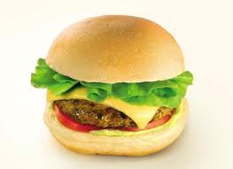
Exemplos de Algoritmos
Como fazer um sanduíche?
Passo 1 – Pegar o pão
Passo 2 – Cortar o pão ao meio
Passo 3 – Pegar a maionese
Passo 4 – Passar a maionese no pão
Passo 5 – Pegar o alface e o tomate
Passo 6 – Cortar o tomate
Passo 7 – Colocar alface e o tomate no pão
Passo 8 – Pegar o hambúrguer
Passo 9 – Fritar o hambúrguer
Passo 10 – Colocar o hambúrguer no pão

Slide 30
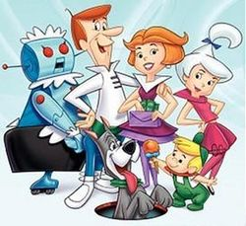
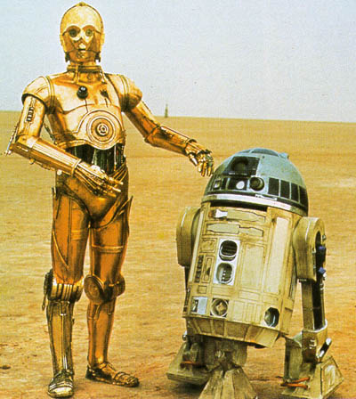
Um destes robôs abaixo conseguiria executar o algoritmo anterior e fazer o sanduíche?

Slide 31
Como fazer um sanduíche (versão 2)
Passo 1 – Pegar um pão
Passo 2 – Cortar o pão ao meio em sentido longitudinal
Passo 3.1 – Abrir a geladeira
Passo 3.2 – Pegar o vidro de maionese na geladeira
Passo 3.3 – Fechar a porta da geladeira
Passo 3.4 – Girar a tampa do vidro de maionese em sentido anti-horário
Passo 3.5 – Tirar a tampa
Passo 3.6 – Pegar uma espátula no armário
Passo 3.7 – Colocar a espátula dentro do vidro de maionese
Passo 3.8 – Pegar um pouco de maionese
Passo 3.9 – Tirar a espátula do vidro
Passo 4 – Passar a maionese no pão
...
Refinamento do passo 3 “Pegar a maionese”

Slide 32
Estruturas básicas de um Algoritmo
Estrutura Sequencial
Estrutura Condicional (ou seletiva)
Estrutura de Repetição
Repetições definidas
Repetições indefinidas

Slide 33
Estrutura Sequencial
As ações são executadas uma após a outra, na mesma ordem em que aparecem:
Trazer a cesta com batatas
Pegar uma panela do armário
Descascar as batatas
Jogar as cascas no lixo
Lavar a cesta e a panela
Guardar a cesta e a panela no armário

Slide 34
Estrutura Condicional - SE
A execução ou não de uma ação depende se o resultado de uma condição é verdadeira ou falsa
Trazer a cesta com batatas
Pegar uma panela do armário
Se sua roupa é clara então
Colocar o avental
Descascar as batatas
Jogar as cascas no lixo
Lavar a cesta e a panela
Guardar a cesta e a panela no armário
Condição
(verdadeira ou falsa)
Ação
(será executada somente se a condição for VERDADEIRA)

Slide 35
Estrutura Condicional - SE
O se..então.. é uma estrutura condicional ou seletiva, onde a ação (ou mais de uma) é executada somente se o resultado da condição for verdadeiro:
Se sua roupa é clara então
Colocar o avental
Lavar as mãos
Pentear o cabelo

Slide 36
Estrutura Condicional - SE
Podemos utilizar também se..então..senão... para tornar a seleção de ações mais completa:
Se sua roupa é clara então
Colocar o avental
Lavar as mãos
Pentear o cabelo
Senão
Colocar a toca
Utilizar uma luva
Estas ações serão executadas somente se a condição for VERDADEIRA
Estas ações serão executadas somente se a condição for FALSA

Slide 37
Estrutura de Repetição
Trazer a cesta com batatas
Pegar uma panela do armário
Se sua roupa é clara então
Colocar o avental
Lavar as mãos
Senão
Colocar a touca
Pegar uma batata na cesta
Lavar a batata
Descascar a batata
...
Jogar as cascas no lixo
Lavar a cesta e a panela
Guardar a cesta e a panela no armário
Refinamento do passo “Descascar as batatas”
50 vezes

Slide 38
Estrutura de Repetição - DEFINIDA
Trazer a cesta com batatas
Pegar uma panela do armário
Se sua roupa é clara então
Colocar o avental
Lavar as mãos
Senão
Colocar a touca
Repetir 50 vezes
Pegar uma batata na cesta
Lavar a batata
Descascar a batata
Jogar as cascas no lixo
Lavar a cesta e a panela
Guardar a cesta e a panela no armário
E se não soubermos quantas batatas tem no cesto?

Slide 39
Estrutura de Repetição - INDEFINIDA
Trazer a cesta com batatas
Pegar uma panela no armário
Se sua roupa é clara então
Colocar o avental
Lavar as mãos
Senão
Colocar a touca
Enquanto ainda tiver batatas no cesto
Pegar uma batata na cesta
Lavar a batata
Descascar a batata
Jogar as cascas no lixo
Lavar a cesta e a panela
Guardar a cesta e a panela no armário

Slide 40
Por que programar? (segundo a Microsoft)
Desenvolve a habilidade de resolver problemas lógicos;
Estimula a criatividade e o pensamento crítico;
Aumenta as oportunidades de emprego;
Amplia a capacidade de adaptação ao estilo de vida atual e a familiarização com a tecnologia;
Torna o empreendedorismo uma opção concreta.

Slide 41
Exercício
Suponha que você não possa vir a escola em um dia de entrega do trabalho final de curso. Faça um ALGORITMO que sirva para programar um robô que será acionado na calçada em frente a entrada da EMGE. O robô deverá ir até algum laboratório de informática da escola, logar em algum computador, e enviar o trabalho, que está armazenado na sua área particular de rede, para o professor via e-mail, quando se auto desligará.
Instruções no próximo slide...

Slide 42
Exercício (para entregar)
Fazer no Word;
Valores mínimos para o algoritmo:
50 ações (1 verbo por ação);
2 estruturas condicionais;
2 estruturas de repetição;
Enviar via e-mail para o professor:
ricardo.freitas@emge.edu.br;
Cada aluno envia seu próprio trabalho;
Colocar seu nome, seu curso e sua turma, no início do algoritmo.

Slide 43
Conteúdo 3
Programas
Compiladores/IDE
Compilador VisuAlg
Dados
Identificadores
Variáveis
Exercícios

Slide 44
Algoritmo x Programas
Programas:
Algoritmo traduzido para uma linguagem de programação.
Linguagem de programação:
Conjunto de símbolos e regras de sintaxe (Pascal, C++, Java, etc.).
Programa fonte:
Composto por uma sequência de comandos escritos em uma linguagem de programação.
Programa objeto:
Composto por uma sequência de comandos escritos em linguagem de máquina.

Slide 45
Programa fonte em Pascal
program CalculaFatorial;
{ Função: calcular o fatorial de um número }
var Numero, Fatorial, Contador : integer;
begin
write('Informe um número: ');
readln(Numero);
Fatorial := 1;
for Contador := 2 to Numero do
begin
Fatorial := Fatorial * Contador;
end;
write('Fatorial = ',Fatorial);
end.

Slide 46
Programa fonte em Python
def main():
...
Função: Calcular o fatorial de um número
...
print("Cálculo do fatorial de um número\n")
# leia o valor de n
n = int(input("Digite um número inteiro não-negativo: "))
# inicialização da variável que armazena os fatoriais
n_fat = 1
# calcule n!
for i in range(2,n+1):
n_fat = n_fat * i
print("%d! = %d" %(n, n_fat))

Slide 47
Programa fonte em Portugol
algoritmo "CalculaFatorial"
// Função : calcular o fatorial de um número
var numero, fatorial, contador : inteiro
inicio
escreva("Informe um número: ")
leia(numero)
fatorial <- 1
para contador de 2 ate numero faca
fatorial <- fatorial * contador
fimpara
escreval("Fatorial = ",fatorial)
fimalgoritmo

Slide 48
Programa fonte em Java
import java.util.Scanner;
public class CalculaFatorial {
// Função : Calcular o fatorial de um número
public static void main(String[] args) {
Scanner teclado = new Scanner(System.in);
System.out.print("Informe um número: ");
long numero = teclado.nextLong();
long fatorial = 1L;
for(long contador = 2; contador <= numero; contador++) {
fatorial = fatorial * contador;
}
System.out.println("Fatorial = " + fatorial);
teclado.close();
}
}

Slide 49
PI e POO
PI (Programação Imperativa):
Modelo de programação onde sequências de comandos mudam o estado (variáveis) de um programa (Portugol);
POO (Programação Orientada a Objetos):
Modelo de análise, projeto e programação baseado na composição e interação entre diversas unidades chamadas de “objetos” (Java, C#, Python).

Slide 50
Compiladores/IDE
São “ambientes” integrados de desenvolvimento (IDE Integrated Environment Development), ou programas, utilizados para se criar programas;
Suportam apenas uma linguagem de programação;
A maioria dos compiladores/IDE transformam o Programa FONTE (linguagem de programação), digitado pelo programador, em um Programa OBJETO (linguagem de máquina) que roda diretamente em cima do SO (por exemplo o Delphi, C++, VB, etc.);
Os demais compiladores/IDE interpretam e executam o código fonte, utilizando uma máquina virtual, e independem do SO (por exemplo o Portugol, Java, C#, Python, etc.).
Exemplos:
VisuAlg / G-Portugol = Portugol
PascalZIM / Delphi = Pascal
Eclipse / JBuilder / JDK = Java

Slide 51
Compiladores/IDE
Etapas:
Edição: digitação e alteração do programa;
Compilação: verificação de erros de sintaxe do programa;
Execução: rodar o programa, entrando com os dados e obtendo os resultados.
Erros que podem aparecer:
Sintaxe: identificado pelo compilador na etapa de compilação;
Lógica: identificado pelo usuário na etapa de execução.

Slide 52
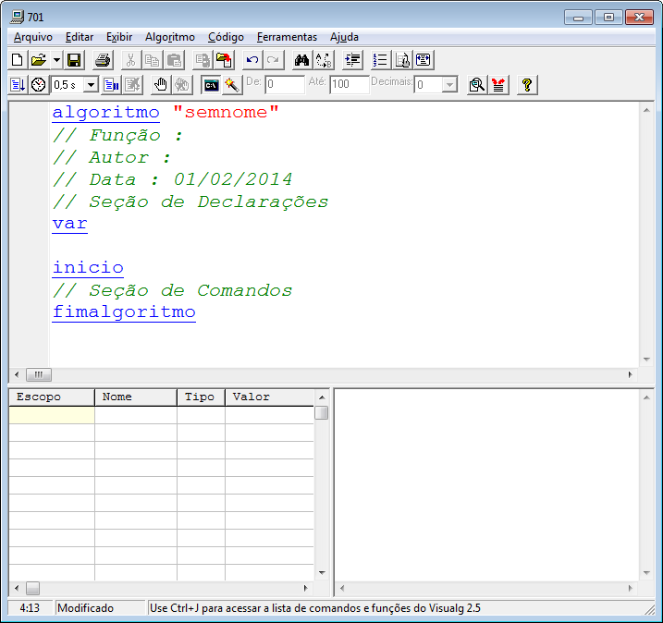
Compilador/IDE VisuAlg
Janela de visualização das variáveis e seus valores
Janela de visualização da tela de execução do algoritmo
Janela de digitação e edição do algoritmo

Slide 53
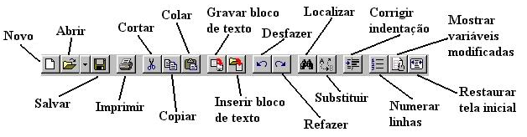
Compilador/IDE VisuAlg
Abrir (Ctrl-A): Abre um arquivo anteriormente gravado, substituindo o texto presente no editor. Se este tiver sido modificado, o VisuAlg pedirá sua confirmação para salvá-lo antes que seja sobreposto. Novo (Ctrl-N): Cria um novo "esqueleto" de algoritmo, substituindo o texto presente no editor. Se este tiver sido modificado, o VisuAlg pedirá sua confirmação para salvá-lo antes que seja sobreposto. Salvar (Ctrl-S): Grava imediatamente o texto presente no editor. Na primeira vez que um novo texto é gravado, o VisuAlg pede seu nome e localização. Imprimir: Imprime imediatamente na impressora padrão o texto presente no editor.
Copiar (Ctrl-C): Copia o texto selecionado para a área de transferência. Colar (Ctrl-V): Copia texto da área de transferência para o local em que está o cursor.

Slide 54
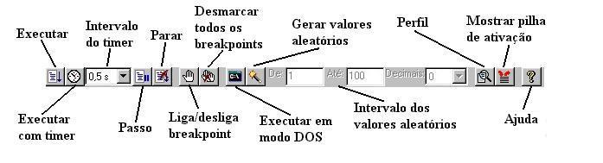
Compilador/IDE VisuAlg
Executar (F9): Inicia (ou continua) a execução automática do algoritmo. Executar com timer (Shift-F9):: Insere um atraso (que pode ser especificado no intervalo ao lado) antes da execução de cada linha. Também realça em fundo azul o comando que está sendo executado, da mesma forma que na execução passo a passo. Passo (F8): Inicia (ou continua) a execução linha por linha do algoritmo, dando ao usuário a oportunidade de acompanhar o fluxo de execução e os valores das variáveis. Parar (Ctrl-F2): Termina imediatamente a execução do algoritmo. Evidentemente, este botão fica desabilitado quando o algoritmo não está sendo executado. Gerar valores aleatórios: Ativa a geração de valores aleatórios que substituem a digitação de dados.

Slide 55
Estrutura básica de um Algoritmo no VisuAlg
Todo algoritmo deve ter autor. Este é um dado OBRIGATÓRIO!
algoritmo "semnome"
// Função :
// Autor :
// Data : 01/02/2014
// Seção de declarações
var
inicio
// Seção de Comandos
fimalgoritmo

Slide 56
Exemplo
algoritmo "CalcSomaMédia"
// Função : Calcula a média de 3 números inteiros
// Autor : Ricardo Luiz de Freitas
// Data : 01/02/2014
// Seção de Declarações
var n1, n2, n3, soma : inteiro
media : real
Inicio
// Seção de Comandos
escreva("Informe um número = ")
leia(n1)
escreva("Informe outro número = ")
leia(n2)
escreva("Informe mais um número = ")
leia(n3)
soma <- n1 + n2 + n3
media <- soma / 3
escreval("Média = ",media)
fimalgoritmo

Slide 57
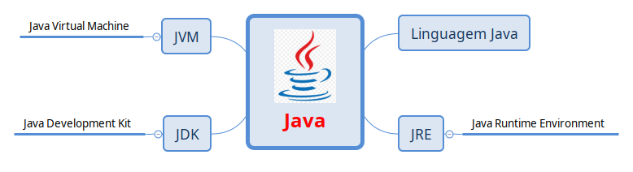
Ecossistema Java
O compilador Java gera um bytecode que roda dentro da JVM que está dentro da JRE, ou seja, o compilador Java não gera código em linguagem máquina, diferente do Delphi ou do C#, onde o código gerado roda diretamente em cima do SO (Sistema Operacional). Por isso um mesmo programa escrito em Java e compilado pode rodar em Windows, Linux ou Mac, basta os SOs terem a JRE instalada.

Slide 58
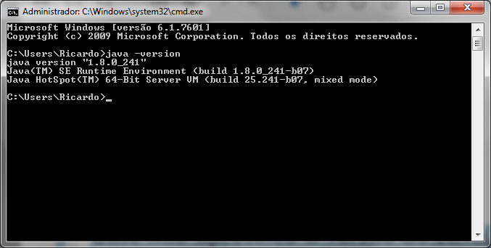
Java SE (Java Platform, Standard Edition)
Acesse o prompt de comando;
Digite: java –version
Caso não apresente a versão do Java, este deve ser instalado:
Acesse o link: https://www.oracle.com/technetwork/java/javase/downloads/index.html;
Instale a plataforma Java SE.

Slide 59
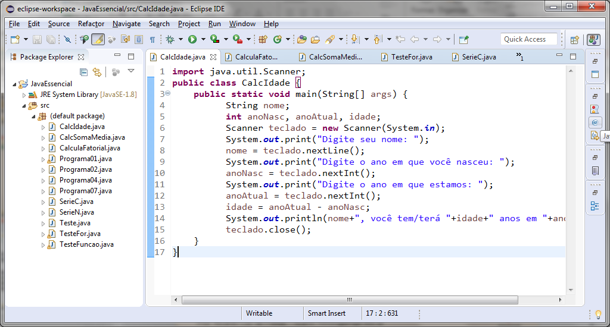
Compilador/IDE Eclipse (Java)
Janelas de digitação e edição do programa
Janela com a relação de programas do projeto (src)

Slide 60
Compilador/IDE Eclipse (Java)
Download do arquivo para instalação https://www.eclipse.org/downloads/;
Escolha o download adequado às configurações do seu computador (32 bits ou 64 bits);
Após o download do arquivo de instalação, execute o instalador (eclipse installer);
Clique na opção Eclipse IDE for Java Developers;
Siga as instruções até concluir a instalação.

Slide 61
Compilador/IDE Eclipse (Java)
Na pasta “eclipse-workspace/<projeto>\src” tem os fontes em Java;
Na pasta “eclipse-workspace/<projeto>\bin” tem os bytecodes (class);
Na barra de comando:
Java programa.java >>> compila;
Java programa >>> executa.

Slide 62
Compilador/IDE Eclipse (Java)
Criando programas Java no Eclipse:
No painel esquerdo Package Explorer selecione a pasta src com o botão direito do mouse;
Clique em New depois em Class;
Digite o nome da classe em Name (não é necessário informar a extensão do arquivo);
Marque a caixa public static void main(String[] args) para criar a função main;
A função main transforma uma classe Java num programa Java;
Clique em Finish.

Slide 63
Eclipse/Java (dicas)
Java:
Para comentários utilizamos \\ no início da linha (comentários por linha), ou /* fechando com */ em outra linha (comentários em bloco);
Utilizamos ; (ponto e vírgula) para finalizar as linhas (declarações, comandos, etc.);
Comandos sempre tem que começar com letra maiúscula;
Na declaração de variáveis o tipo da variável vem antes.
Eclipse:
Se você precisar criar a função main é só digitar a palavra main e depois Ctrl + barra de espaço;
Se digitar Sysout e depois Ctrl + barra de espaço vira System.out.println();

Slide 64
Componentes do Java (POO – Programação Orientada a Objetos)
Classes (class): conjunto de objetos com características comuns;
Objetos: instância de uma classe, ou elemento de uma classe;
Métodos: conjunto de propriedades da classe;
Variáveis e Constantes: representam as características dos objetos;
Interface (implements): declaração de um conjunto de constantes e métodos sem implementação;
Superclasse (extends): todas as classes (subclasses) são criadas à partir desta classe base.

Slide 65
Conceitos do Java (POO – Programação Orientada a Objetos)
Pacotes (package): organizam Classes e Bibliotecas;
Imports (import): permitem utilizar classes e métodos empacotados;
Polimorfismo: capacidade de um método executar uma ação dependendo do tipo do objeto;
Herança: a subclasse herda as características da superclasse, denotando especialização;
Encapsulamento: é o empacotamento de variáveis e métodos, ocultando a implementação.

Slide 66
Estrutura básica de um Programa no Java
import NomePacoteClasses; // Classes a serem // utilizadas no programa
public class NomePrograma {
// Função:
// Autor:
// Declarações de variáveis globais
???;
public static void main(String[] args) {
// Declarações de variáveis locais
???;
// Comandos
???;
}
}

Slide 67
Exemplo (Java)
import Java.util.Scanner;
public class CalcSomaMedia {
// Função: Calcula a média de 3 números inteiros
// Autor: Ricardo Luiz de Freitas
public static void main(String[] args) {
long n1, n2, n3, soma;
float media;
Scanner teclado = new Scanner(System.in);
System.out.print("Informe um número: ");
n1 = teclado.nextLong();
System.out.print("Informe outro número: ");
n2 = teclado.nextLong();
System.out.print("Informe mais um número: ");
n3 = teclado.nextLong();
soma = n1 + n2 + n3;
media = soma / 3;
System.out.println("Média = " + media);
teclado.close();
}
}

Slide 68
Dados
O dado é a própria essência de um algoritmo ou programa de computador.
Ele pode ser informado pelo usuário, gerado pelo programa, processado pelo computador, e impresso para o usuário como uma informação.

Slide 69
Tipos de dados
Tipos de dados são maneiras pelas quais os dados são tratados
Constantes: são aqueles dados cujos valores não se alteram durante a execução do algoritmo
Variáveis: são aqueles dados cujos valores podem ser alterados durante a execução do algoritmo

Slide 70
Tipos de dados
Classificação
Simples
Numéricos
Inteiro
Real
Não Numéricos
Lógico
Caracter
Estruturados
Vetores
Matrizes
Arquivos

Slide 71
Tipos de dados
Numéricos
INTEIRO
São os valores numéricos inteiros (sem casas decimais)
Podem ser valores positivos ou negativos
Variando entre -999999999 e 999999999
Ex: 0, -2, 47, 58, 123220, -34235
REAL
São os valores numéricos que possuem casas decimais
Podem ser valores positivos ou negativos
Ex: 0.12, -45.17, 3.14159, 0.000001

Slide 72
Tipos de dados
Não Numéricos
LÓGICO
Representadas por apenas 2 valores:
Verdadeiro
Falso
CARACTER
Representadas por uma sequência de caracteres (letras, números ou caracteres especiais)
Textos em geral
Geralmente são delimitadas por aspas (“ ”)
Ex: “Rua”, “Computação”, “20/10/1998”

Slide 73
Identificadores
Todas as variáveis ou constantes são identificadas por um nome que chamamos de IDENTIFICADOR
Exemplos:
salario
idade
j
xpto
NomeDaVariavel

Slide 74
Identificadores
Regras para formação de identificadores:
Devem começar OBRIGATORIAMENTE com uma LETRA ou com o caracter sublinhado ( _ );
Só podem conter LETRAS, NÚMEROS e o caracter sublinhado ( _ );
Não podem conter ESPAÇOS ou caracteres especiais (@, ?, !, -, caracteres acentuados, c com cedilha, etc.);
Composto por no máximo 127 caracteres.
Nomes válidos: i, j, FRUTA, salario, a12, i23ER21, um_nome_qualquer
Nomes inválidos: 1, 25, nome-fruta, 5JOSE, A$1, nome do pai, média

Slide 75
Identificadores
O identificador deve passar ao programador (ou quem está lendo o programa/algoritmo) a origem do dado que a variável ou constante vai armazenar, ou seja, não devemos criar nomes que não tenham nada a ver com o conteúdo da variável ou constante;
Nomes inapropriados: i, j, a12, i23ER21, xyz, xibobo, ricardo
Nomes apropriados: idade, salario, nomeFruta, contador, endereco_correspondencia

Slide 76
Identificadores (Java)
Regras para formação de identificadores:
Devem começar OBRIGATORIAMENTE com uma LETRA ou com os caracteres sublinhado ( _ ) ou cifrão ($);
Só podem conter LETRAS, NÚMEROS e os caracteres sublinhado ( _ ) e cifrão ($);
Não podem conter ESPAÇOS ou caracteres especiais (@, ?, !, -, caracteres acentuados, c com cedilha, etc.);
O Java distingue entre maiúsculas e minúsculas;
Nomes válidos: i, j, FRUTA, salario, $a12, i23ER21, um_nome_qualquer
Nomes inválidos: 1, 25, nome-fruta, 5JOSE, A@1, nome do pai, média

Slide 77
Identificadores (Java)
O identificador deve passar ao programador (ou quem está lendo o programa/algoritmo) a origem do dado que a variável ou constante vai armazenar, ou seja, não devemos criar nomes que não tenham nada a ver com o conteúdo da variável ou constante;
É padrão no Java começar com letra minúscula um identificador de variável:
Nomes inapropriados: i, j, a12, i23ER21, xyz, xibobo, ricardo
Nomes apropriados: idade, salario, nomeFruta, contador, endereco_correspondencia

Slide 78
Algoritmo Exemplo (identificadores apropriados e inapropriados)
algoritmo "X"
var a, b, c : inteiro
inicio
leia(a)
b <- 1
para c de 2 ate a faca
b <- b * c
fimpara
escreval(b)
fimalgoritmo

Slide 79
Algoritmo Exemplo (identificadores apropriados e inapropriados)
algoritmo "CalculaFatorial"
var numero, fatorial, contador : inteiro
inicio
escreva("Informe um número: ")
leia(numero)
fatorial <- 1
para contador de 2 ate numero faca
fatorial <- fatorial * contador
fimpara
escreval("Fatorial = ",fatorial)
fimalgoritmo

Slide 80
Variáveis (abreviação de dados variáveis)
O que é uma Variável?
Em termos lógicos é o registro formal, dentro do algoritmo, dos dados a serem utilizados pelo próprio algoritmo;
Em termos físicos é uma posição na memória do computador reservada pelo algoritmo, durante a sua execução, para armazenar dados a serem utilizados pelo próprio algoritmo;
Estes dados podem ter sido gerados pelo próprio algoritmo (comandos de repetição, comando de atribuição, etc.) ou inseridos pelo usuário quando da execução de um comando de entrada/leitura de dados.

Slide 81
Cláusula VAR (declaração de variáveis)
var (declaração das variáveis do algoritmo)
As variáveis (ou dados) podem ser de quatro tipos:
inteiro: define variáveis numéricas do tipo inteiro, ou seja, sem casas decimais. (ex: 12, 1000, 5, 345);
real: define variáveis numéricas do tipo real, ou seja, com casas decimais. (ex: 1.45, 0.05, 500.4, 3.4);
caracter: define variáveis do tipo caracter, ou seja, cadeia de caracteres. (ex: “ABC”, “Ricardo”, “Agosto/2006”);
lógico: define variáveis do tipo lógico, ou seja, elas só tem dois valores: verdadeiro ou falso.

Slide 82
Cláusula VAR (declaração de variáveis)
Exemplo
algoritmo "PrimeiroAlgoritmo"
var idade, numero : inteiro
altura, peso, salario : real
nomePai, rua, bairro, dataNasc : caracter
temPai, ehCasado, moraBH : lógico
inicio
...
fimalgoritmo

Slide 83
Declaração de variáveis (Java)
Como String é uma classe é OBRIGATÓRIO começar com letra maiúscula, os demais em minúsculo!
Os tipos de dados mais utilizados no Java são:
byte, int, long: define variáveis numéricas do tipo inteiro, ou seja, sem casas decimais. (ex: 12, 1000, 5, 345);
float, double: define variáveis numéricas do tipo real, ou seja, com casas decimais. (ex: 1.45, 0.05, 500.4, 3.4);
char: define variáveis do tipo caracter, ou seja, um caracter. (ex: ‘A’, ‘9’, ‘$’); >> Aspa simples
String: define variáveis do tipo caracter, ou seja, um ou um cadeia de caracteres. (ex: “ABC”, “Ricardo”, “Agosto/2006”);
boolean: define variáveis do tipo lógico, ou seja, elas só tem dois valores: true ou false.

Slide 84
Declaração de variáveis (Java)
Os tipos de dados mais utilizados no Java são:
Tipo | Valores que podem assumir | Tamanho em bytes
byte | de –128 até 127 | 1
short | -32.768 até 32.767 | 2
int | de –2.147.483.648 a 2.147.483.647 | 4
long | de -9.223.372.036.854.775.808 a 9.223.372.036.854.775.807 | 8
float | de –3.4 x10³⁸ a 3.4 x 10³⁸ | 4
double | de –1.7 x10³⁰⁸ a 1.7 x 10³⁰⁸ | 8
char | armazena apenas um caracter | 1
String | armazena um conjunto de caracteres | cada caracter = 1 byte
boolean | true ou false | 1 bit

Slide 85
Declaração de variáveis (Java)
Exemplo:
public class NomePrograma {
public static void main(String[] args) {
int idade, numero;
float altura, peso, salario;
String nomePai, rua, bairro, dataNasc;
boolean temPai, ehCasado, moraBH;
}
}

Slide 86
Inicialização de variáveis (Java)
Exemplo:
public class NomePrograma {
public static void main(String[] args) {
int idade = 55, numero = 200;
float salario = 55400.35f;
// Quando é float tem que colocar o f no final
String dataNasc = "20/10/1963";
char letra = 'A';
// Quando é char tem que colocar aspa simples
boolean moraBH = true;
}
}

Slide 87
Exercício 1
Faça os exercícios listados no arquivo “Exercícios Aula 2” que esta na comunidade da turma no portal acadêmico da escola.

Slide 88
Exercício 2 (para fazer em casa)
Baixar o VisuAlg da internet e instalá-lo em seu computador (se ainda não o fez).
Digitar e executar o algoritmo abaixo no VisuAlg:
algoritmo "CalcIdade"
var nome : caracter
anoNasc, anoAtual, idade : inteiro
inicio
escreva("Digite seu nome: ")
leia(nome)
escreva("Digite o ano em que você nasceu: ")
leia(anoNasc)
escreva("Digite o ano em que estamos: ")
leia(anoAtual)
idade <- anoAtual - anoNasc
limpatela
escreval(nome,", você tem/terá ",idade," anos em ",anoAtual)
fimalgoritmo

Slide 89
Exercício 2 (para fazer em casa)
Baixar o Eclipse e a máquina virtual Java da internet e instalá-los em seu computador (se ainda não o fez).
Digitar e executar o algoritmo abaixo no Eclipse:
import java.util.Scanner;
public class CalcIdade {
public static void main(String[] args) {
String nome;
int anoNasc, anoAtual, idade;
Scanner teclado = new Scanner(System.in);
System.out.print("Digite seu nome: ");
nome = teclado.nextLine();
System.out.print("Digite o ano em que você nasceu: ");
anoNasc = teclado.nextInt();
System.out.print("Digite o ano em que estamos: ");
anoAtual = teclado.nextInt();
idade = anoAtual – anoNasc;
System.out.println(nome+", você tem/terá "+idade+" anos em "+anoAtual);
teclado.close();
}
}

Slide 90
Conteúdo 4
Comando de entrada de dados – LEIA
Comando de saída de dados – ESCREVA
Exercícios

Slide 91
Etapas de um algoritmo
1ª etapa : entrada de dados (informados pelo usuário)
2ª etapa : processamento (cálculos)
3ª etapa : saída de dados (exibição dos resultados)
Entrada
de dados
Processamento
(cálculos)
Saída
de dados

Slide 92
Comando LEIA (comando de I/O – entrada de dados)
Comando utilizado para receber os valores informados pelo usuário via teclado, atribuindo-os à(s) variável(is) cujo(s) nome(s) está(ão) dentro do parêntesis. Se for mais de uma variável é respeitada a ordem no momento de preenchimento das mesmas pelos valores informadores pelo usuário.
leia(VARIÁVEL)
Exemplos:
leia(nome)
leia(idade, peso, altura)

Slide 93
Comando de Entrada (Java) (comando de I/O – entrada de dados)
Uma das formas de entrada de dados utilizada no Java é por meio da classe Scanner que requer a importação do pacote java.util.Scanner:
import java.util.Scanner;
public class NomePrograma {
public static void main(String[] args) {
int idade;
String nome;
Scanner teclado = new Scanner(System.in);
System.out.print("Informe seu nome: ");
nome = teclado.nextLine();
System.out.print("Informe sua idade: ");
idade = teclado.nextInt();
teclado.close();
}
}

Slide 94
Comando de Entrada (Java) (comando de I/O – entrada de dados)
Métodos da classe Scanner:
Método | Descrição
next() | Aguarda a digitação de um valor do tipo String com uma palavra (sem espaços)
nextLine() | Aguarda a digitação de valor do tipo String, com uma ou mais palavras
next().charAt(0) | Aguarda a digitação de valor do tipo char com apenas um caracter
nextInt() | Aguarda a digitação de um valor do tipo int
nextLong() | Aguarda a digitação de um valor do tipo long
nextByte() | Aguarda a digitação de um valor tipo byte
nextFloat() | Aguarda a digitação de um valor tipo float
nextDouble() | Aguarda a digitação de um valor tipo double

Slide 95
Fluxograma
Representação do comando LEIA:

Slide 96
Comando LEIA (comando de I/O – entrada de dados)
O tipo de dado a ser digitado pelo usuário depende do tipo da variável utilizada no comando, se a variável for do tipo INTEIRO não podemos digitar um texto ou um valor numérico real, pois abortará a execução do algoritmo.
O usuário digita o dado via teclado e aperta ENTER. O dado é gravado na VARIÁVEL e o cursor da tela pula para a primeira coluna da próxima linha.

Slide 97
Comando de Entrada (Java) (comando de I/O – entrada de dados)
Bug no Java quando é feita uma leitura de String logo depois de um int:
import java.util.Scanner;
public class NomePrograma {
public static void main(String[] args) {
int idade;
String nome;
Scanner teclado = new Scanner(System.in);
System.out.print("Informe sua idade: ");
idade = teclado.nextInt();
System.out.print("Informe seu nome: ");
nome = teclado.nextLine();
teclado.close();
}
}
ERRADO

Slide 98
Comando de Entrada (Java) (comando de I/O – entrada de dados)
Bug no Java quando é feita uma leitura de String logo depois de um int:
import java.util.Scanner;
public class NomePrograma {
public static void main(String[] args) {
int idade;
String nome;
Scanner teclado = new Scanner(System.in);
System.out.print("Informe sua idade: ");
idade = Integer.parseInt(teclado.nextLine());
System.out.print("Informe seu nome: ");
nome = teclado.nextLine();
teclado.close();
}
}
CERTO

Slide 99
Comando ESCREVA (comando de I/O – saída de dados)
Comando utilizado para se escrever (imprimir) informações na tela ou em qualquer dispositivo de saída de dados (impressora, fax, modem, etc.) pelo algoritmo.
escreva(...)
A informação entre parênteses é impressa e o cursor da tela permanece na mesma linha.
escreval(...)
Idem, porém o cursor da tela pula para a primeira coluna da próxima linha.

Slide 100
Fluxograma
Representação do comando ESCREVA:

Slide 101
Comando ESCREVA (comando de I/O – saída de dados)
Temos as seguintes variações para o comando:
escreva(VARIÁVEL)
O conteúdo na memória da VARIAVEL é impresso na tela.
escreva("Mensagem a ser impressa")
O texto entre aspas é impresso da forma como foi digitado.
escreva("Mensagem 1 ",VAR1," Mensagem 2 ",VAR2)
Os textos são impressos junto com os conteúdos das variáveis VAR1 e VAR2, na mesma linha e um depois do outro totalmente colados uns aos outros.
escreval
Salto de uma linha em branco.
ATENÇÃO: É importante o uso de espaços dentro das aspas a fim de que os dados (textos e conteúdos de variáveis) sejam impressos separados uns dos outros.

Slide 102
Comando ESCREVA (comando de I/O – saída de dados)
Para especificar o tamanho que um campo irá ocupar na tela, dentro do escreva, coloque dois pontos (:) depois da variável, seguido do tamanho do campo:
escreval(VARIÁVEL:10)
No caso das variáveis numéricas (inteiro ou real), o alinhamento será à esquerda, e para a variável caracter, o alinhamento será à direita.

Slide 103
Comando ESCREVA (comando de I/O – saída de dados)
Para especificar a quantidade de casas decimais que um campo numérico real irá mostrar na tela, dentro do escreva, coloque dois pontos (:) depois da variável, seguido do tamanho do campo, mais dois pontos (:), seguido da quantidade de casas decimais:
escreval(VARIÁVEL_REAL:10:2)
Se o número de casas decimais original da variável for maior que a quantidade de casas decimais especificada, o VisuAlg irá arredondar o valor.

Slide 104
Comando ESCREVA (comando de I/O – saída de dados)
Exemplos de uso do escreva/escreval:
var nome : caracter
idade : inteiro
salario, inss : real
escreva("Nome: ",nome)
impressão: Nome: Joselito Sem Noção
escreval("Sua idade é de ",idade)
impressão: Sua idade é de 39
escreval("Salário de ",salario," INSS de ",inss)
impressão: Salário de 850.65 INSS de 87.40

Slide 105
Método System.out.print (Java) (comando de I/O – saída de dados)
Comando utilizado para se escrever (imprimir) informações na tela ou em qualquer dispositivo de saída de dados (impressora, fax, modem, etc.) pelo algoritmo.
System.out.print(...);
A informação entre parênteses é impressa e o cursor da tela permanece na mesma linha.
System.out.println(...);
Idem, porém o cursor da tela pula para a primeira coluna da próxima linha.
System.out.printf(...);
A informação entre parênteses é impressa conforme uma formatação.

Slide 106
Método System.out.print (Java) (comando de I/O – saída de dados)
Temos as seguintes variações para o comando:
System.out.print(VARIÁVEL);
O conteúdo na memória da VARIAVEL é impresso na tela.
System.out.print("Mensagem a ser impressa");
O texto entre aspas é impresso da forma como foi digitado.
System.out.print("Mensagem 1 " + VAR1 + " Mensagem 2 “ + VAR2);
Os textos são impressos junto com os conteúdos das variáveis VAR1 e VAR2, na mesma linha e um depois do outro totalmente colados uns aos outros.
System.out.println();
Salto de uma linha em branco.
ATENÇÃO: É importante o uso de espaços dentro das aspas a fim de que os dados (textos e conteúdos de variáveis) sejam impressos separados uns dos outros.

Slide 107
Método System.out.print (Java) (comando de I/O – saída de dados)
Quando aparece uma barra invertida “\” em uma string de caracteres, o Java combina o próximo caractere com as barras invertidas para formar uma sequência de escape.
Sequências de Escape
\n | Nova linha | Posiciona o cursor da tela no início da próxima linha
\t | Tabulação horizontal | Move o cursor de tela para a próxima parada de tabulação
\r | Retorno de carro | Posiciona o cursor da tela no início da linha atual (não avança para a próxima linha).
\\ | Barras invertidas | Utilizada para imprimir um caractere de barra invertida.
\" | Aspas duplas | Utilizada para imprimir um caractere de aspas duplas. Por exemplo: System.out.println( "\" entre aspas \""); Impressão: " entre aspas "

Slide 108
Método System.out.print (Java) (comando de I/O – saída de dados)
Exemplo de sequências de escape:
System.out.print("Bem vindo \n ao \n curso \n da EMGE");
Impressão: Bem vindo
ao
curso
da EMGE

Slide 109
Método System.out.printf (Java) (comando de I/O – saída de dados)
Especificador de formato é um marcador de lugar para um valor e especifica o tipo da saída de dados;
Eles se iniciam com um sinal de porcentagem (%) e são seguidos por um caractere que representa o tipo de dados.
Especificadores de Formato
%d | Decimal inteiro
%tamanho.precisãof | Ponto flutuante
%s | String
%c | Caractere
%b | Booleano

Slide 110
Método System.out.printf (Java) (comando de I/O – saída de dados)
Exemplo 1 de especificador de formato:
int seq = 37;
String nome = “Joselito Sem Noção“;
System.out.printf("%s\n%s%d\n%s \n" , "Nome " , "do Fulano: " , seq, nome);
Impressão: Nome
do Fulano: 37
Joselito Sem Noção
A chamada do método do exemplo acima especifica quatro argumentos separados por vírgulas:
O primeiro argumento (%s\n%s%d\n) é uma string de formato que pode consistir de texto fixo e especificadores de formato;
Os demais argumentos substituirão cada um dos especificadores;

Slide 111
Método System.out.printf (Java) (comando de I/O – saída de dados)
Exemplo 2 de especificador de formato:
int i = 10;
String s = "formatação"
double d = 123.456;
char c = "a";
boolean b = true;
System.out.printf( “Dados: %d - %s - %7.2f - %c - %b \n", i, s, d, c, b);
Impressão: Dados: 10 - formatação - 123,47 - a – true

Slide 112
Comandos LEIA/ESCREVA Fluxograma
Início
FimAlgoritmo

Slide 113
Exemplo 1
algoritmo "CalcSomaMédia"
var n1, n2, soma : inteiro
media : real
Inicio
leia(n1)
leia(n2)
soma <- n1 + n2
media <- soma / 2
escreval( soma)
escreval( media)
fimalgoritmo
Entrada de Dados
escreva("Digite um número : ")
escreva("Digite outro número : ")
Cálculos
"Soma = ",
"Média = ",
Saída de Dados

Slide 114
Exemplo 1 Fluxograma
Início
n1
n2
soma = n1 + n2
media = soma / 2
soma
media
FimAlgoritmo

Slide 115
Exemplo 2
Faça um algoritmo que solicite ao usuário o seu nome completo e o número de filhos que ele tem, e depois imprima estas informações na tela do computador.

Slide 116
Exemplo 2 (algoritmo resolvido)
algoritmo "NomeFilhos"
var nome : caracter
numFilhos : inteiro
inicio
escreva("Qual o seu nome? ")
leia(nome)
escreva("Quantos filhos você tem? ")
leia(numFilhos)
escreval("Nome: ",nome)
escreval("Número de filhos: ",numFilhos)
fimalgoritmo
Entrada de Dados
Saída de Dados

Slide 117
Exemplo 2 Fluxograma
Início
nome
numfilhos
nome
numfilhos
FimAlgoritmo

Slide 118
Exemplo 3
Faça um algoritmo que solicite ao usuário o seu nome, seu endereço completo (logradouro, número, bairro, cidade, estado e CEP), seu peso (em Kg) e o número do sapato. Depois imprima uma etiqueta com estas informações de acordo com o layout abaixo:
x---------------------nome------------------------x
x---------logradouro----------x, x---numero---x
Bairro x-----------------bairro-------------------x
x-----------cidade---------------x – x--estado—x
CEP x---cep---x
Peso (kg): x---peso---x
Número do sapato: x--numero do sapato--x

Slide 119
Exemplo 3
Exemplo de saída de dados:
RICARDO LUIZ DE FREITAS
RUA ALVARES MACIEL, 628
Bairro SANTA EFIGÊNIA
BELO HORIZONTE – MG
CEP 30150-250
Peso (kg): 86.5
Número do sapato: 40

Slide 120
Exemplo 3 (algoritmo resolvido)
algoritmo "ImprimeEtiqueta"
var nome, logradouro, bairro, cidade, uf, cep, numero: caracter
sapato : inteiro
peso : real
inicio
escreva("Informe o seu nome: ")
leia(nome)
escreva("Informe o logradouro: ")
leia(logradouro)
escreva("Informe o número: ")
leia(numero)
escreva("Informe o bairro: ")
leia(bairro)
(continua no próximo slide...)

Slide 121
Exemplo 3 (algoritmo resolvido)
(continuação...)
escreva("Informe a cidade: ")
leia(cidade)
escreva("Informe a UF: ")
leia(uf)
escreva("Informe o CEP: ")
leia(cep)
escreva("Informe o número do seu sapato: ")
leia(sapato)
escreva("Informe o seu peso em Kg: ")
leia(peso)
(continua no próximo slide...)

Slide 122
Exemplo 3 (algoritmo resolvido)
(continuação...)
limpatela
escreval(nome)
escreval(logradouro,", ",numero)
escreval("Bairro ",bairro)
escreval(cidade," - ",uf)
escreval("CEP ",cep)
escreval
escreval("Peso (Kg): ",peso)
escreval("Número do sapato: ",sapato)
fimalgoritmo

Slide 123
Exercício 1
Faça um algoritmo que solicite ao usuário o seu primeiro nome, seu nome do meio, seu sobrenome, sua idade e depois imprima todos estes dados de acordo com o layout abaixo:
Sobrenome, PrimeiroNome SegundoNome
Idade: 99 anos.
Exemplo de saída de dados:
Freitas, Ricardo Luiz
Idade: 50 anos.

Slide 124
Exercício 2
Faça um algoritmo que solicite ao usuário o seu nome, seus documentos (CPF, identidade, título de eleitor, carteira de motorista), seu salário e o nome da empresa em que trabalha, e depois imprima a sua FICHA FUNCIONAL de acordo com o layout abaixo:
FICHA FUNCIONAL DE: x---------------------nome------------------------x
Documentos:
CPF ............................................. x-----cpf-----x
C.I. ............................................... x---identidade---x
Titulo de eleitor ........................... x---título de eleitor---x
Carteira de motorista ................... x---carteira de motorista ---x
Empresa: x-----nome da empresa------x
Salário: R$ x-----salário-----x

Slide 125
Exercício 2
Exemplo de saída de dados:
FICHA FUNCIONAL DE: RICARDO LUIZ DE FREITAS
Documentos:
CPF ............................................. 415467889-03
C.I. ............................................... M5677823
Titulo de eleitor ........................... 458690688444
Carteira de motorista ................... 22349377
Empresa: EMGE
Salario: R$ 32500.45

Slide 126
Exercício 3 (DESAFIO)
A Secretaria do Meio Ambiente mediu a quantidade de poluentes atmosféricos emitidos por uma empresa. Dependendo do valor obtido, a empresa foi multada conforme a tabela abaixo. Faça um algoritmo que monte esta tabela, solicitando as informações variáveis (xxx) para o usuário:
Quantidade de Poluente Emitido x Valor da Multa
Até xxx ⁽¹⁾ multa de R$ xxx ⁽³⁾
Entre xxx ⁽¹⁾ e xxx ⁽²⁾ multa de R$ xxx ⁽⁴⁾
Acima de xxx ⁽²⁾ multa de R$ xxx ⁽⁵⁾ por poluente emitido

Slide 127
Exercício 3
Exemplo de saída de dados:
Quantidade de Poluente Emitido x Valor da Multa
Até 1500 multa de R$ 1000.55
Acima de 1500 até 3000 multa de R$ 3550.34
Acima de 3000 multa de R$ 1200.21 por poluente emitido

